Slide 1
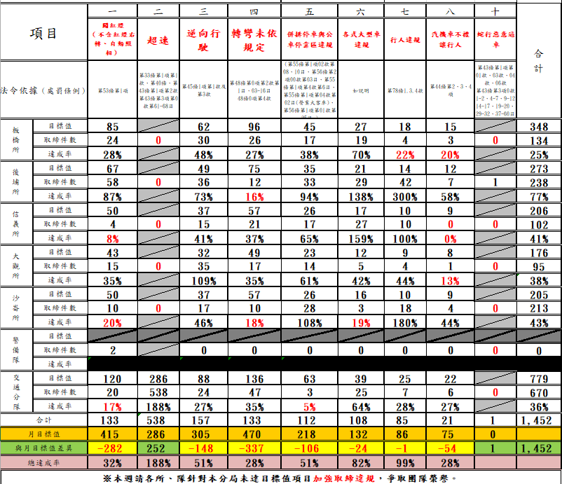
貳、拖吊場拍賣
壹、績效檢討
參、A1事故分析與策進作為
一、重大交通違規績效(115/8/1-8/10)
1

